Slide 1
基于LLVM的SysYF进阶优化
李牧龙 徐航宇

Slide 2
实验内容
将22年PW8框架合并入PW6中
采用多种方式进行LLVM中间代码的优化
后端生成ARM代码

Slide 3
代码框架合并

Slide 4
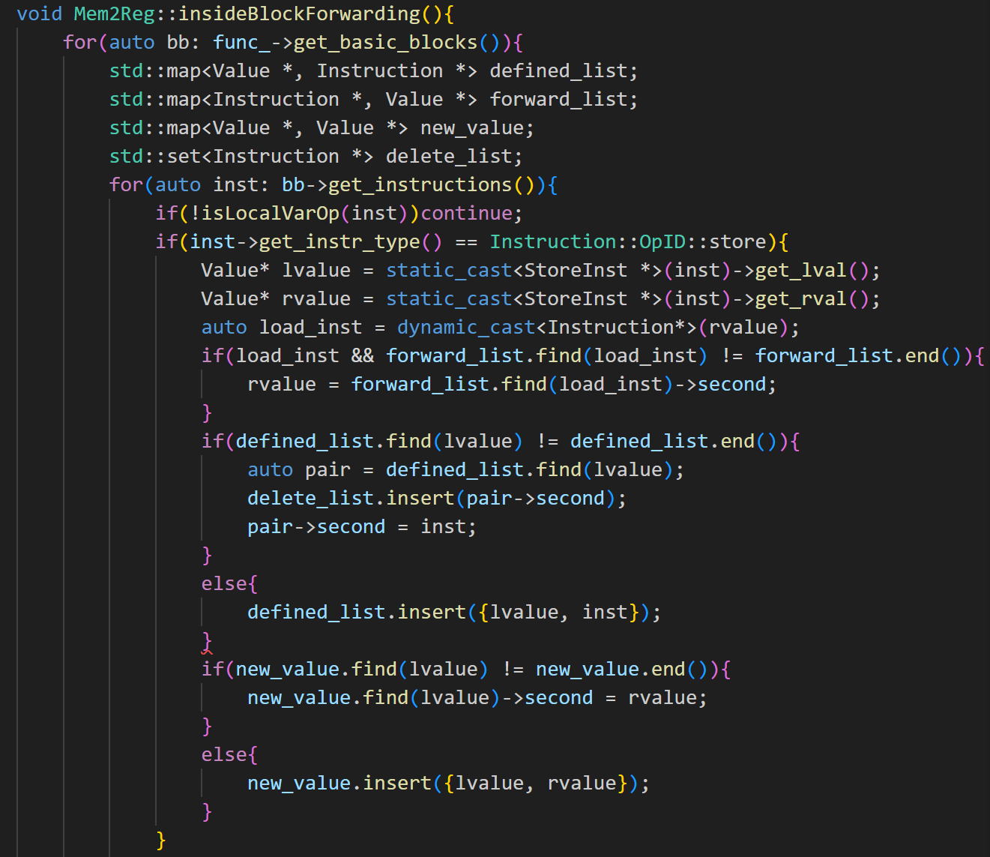
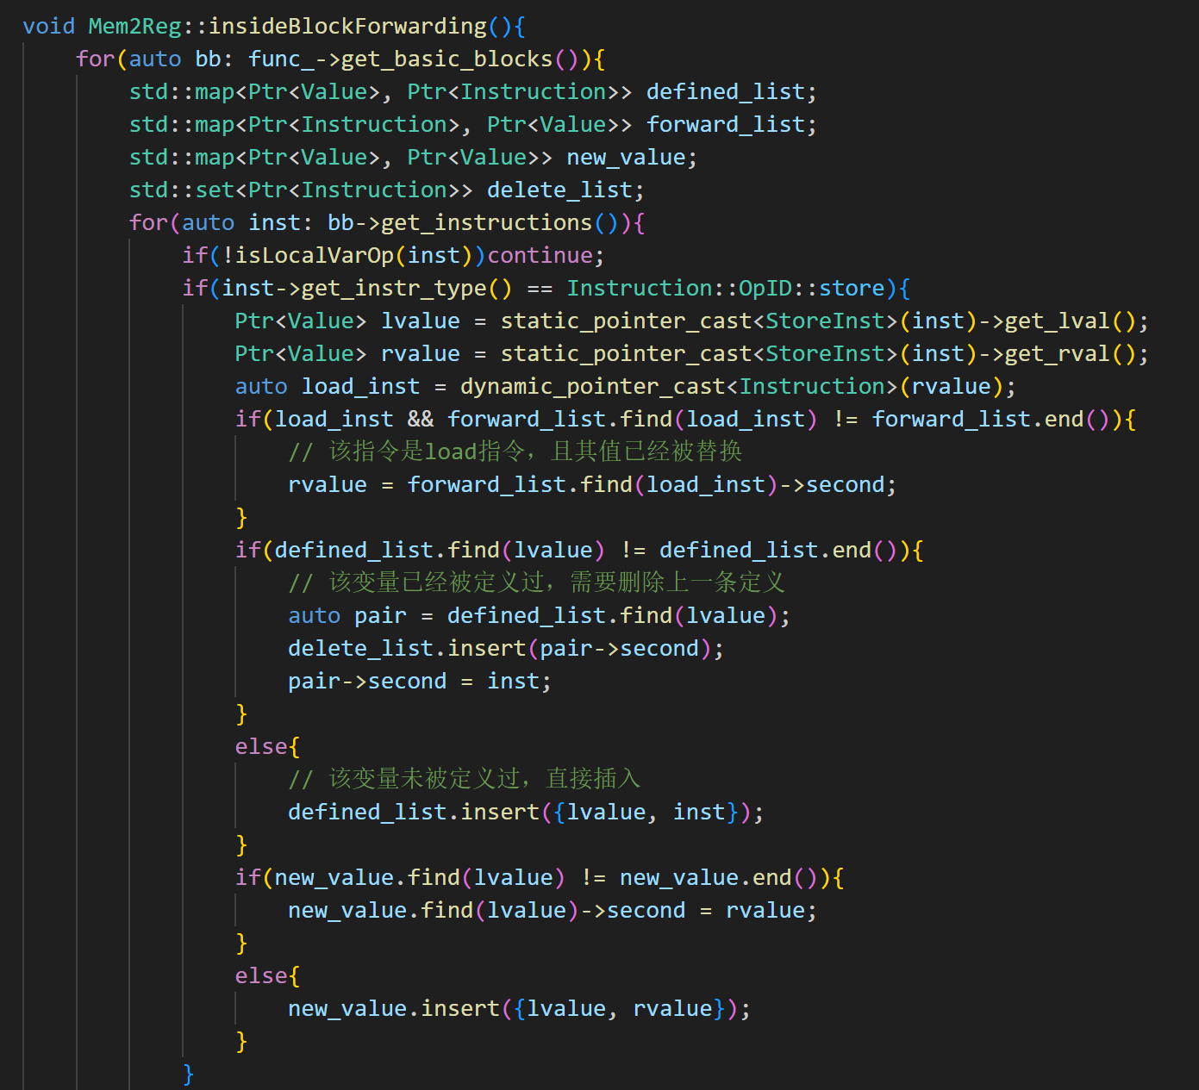
代码框架合并
裸指针修改为智能指针

Slide 5
中间代码优化

Slide 6
主要内容
Mem2Reg
常量折叠与传播
函数性质分析
局部公共子表达式消除
死代码删除
循环表达式外提
活跃变量分析

Slide 7
Mem2Reg
代码框架中提供的优化，将局部非数组变量放入寄存器中，消除相关访存
在基本块内部，对于每一个load，用对应变量的最近一次store替换其使用
在基本块间，需要在不同定值汇合处增加phi指令
需要计算支配树和支配边界

Slide 8
常量折叠与传播
Mem2Reg优化产生大量的常数表达式
在编译时计算所有的常量表达式
可以减少条件分支

Slide 9
函数性质分析
分析是否为纯函数
纯函数即返回值仅依赖于参数，且不产生副作用的函数
简单起见，采用下面这个定义：
没有引用全局变量/对全局变量赋值
没有传入数组参数
调用的函数全为纯函数
外部函数视为非纯函数

Slide 10
局部公共子表达式消除
合并同一基本块内相同表达式
不考虑alloca, store, load
比较运算类型、操作数是否相同即可

Slide 11
死代码删除
分为死指令删除和死基本块删除
死指令删除：
删除未被引用的指令
检查use链是否为空即可
死基本块删除：
删除从entry开始dfs，未经过的基本块
删除形如右图（直上直下，只有一条br指令）的基本块：
需要维护phi指令
只有一个后继
只有一个前驱，一个后继，且只有br指令

Slide 12
循环表达式外提
通过回边寻找自然循环
特殊情况：
将未引用循环内定值的指令提至循环外
不考虑alloca, br, store, load, phi
可能引入新基本块

Slide 13
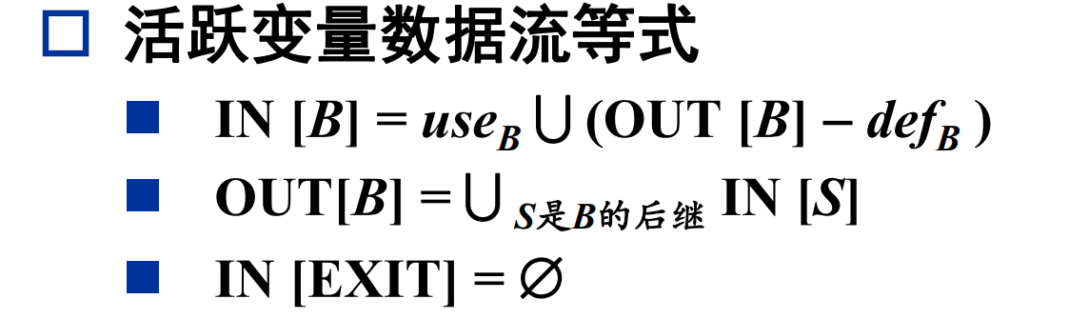
活跃变量分析
后端寄存器分配的基础
大体上按课内所讲的数据流进行分析
由于phi指令，增加特别处理：维护活跃变量来源
如%op3 = phi [%op1, label1], [%op2, label2]，那么%op1只在label1出口活跃

Slide 14
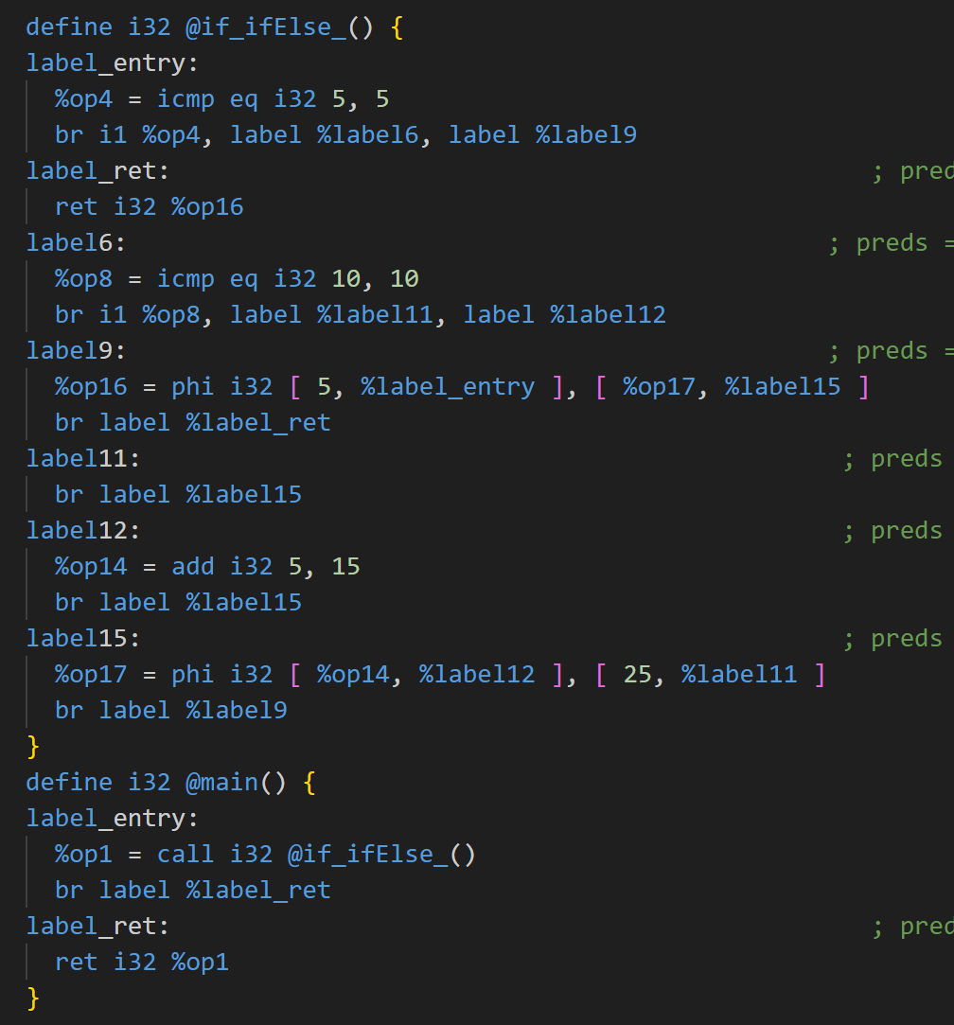
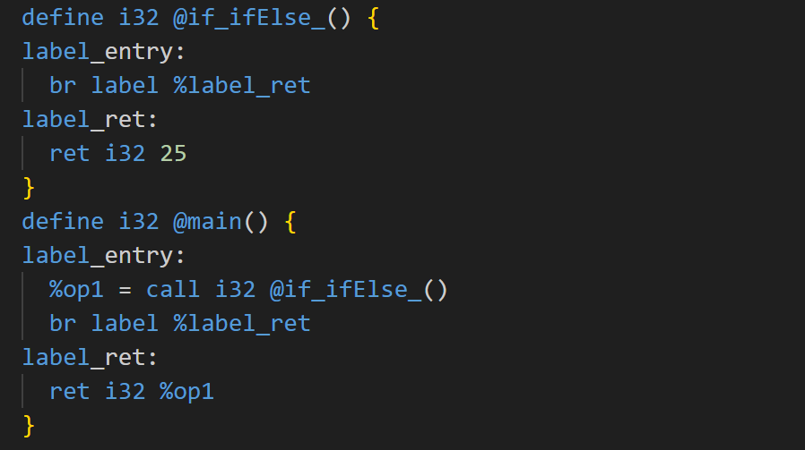
效果展示
常量折叠与传播+死代码删除

Slide 15
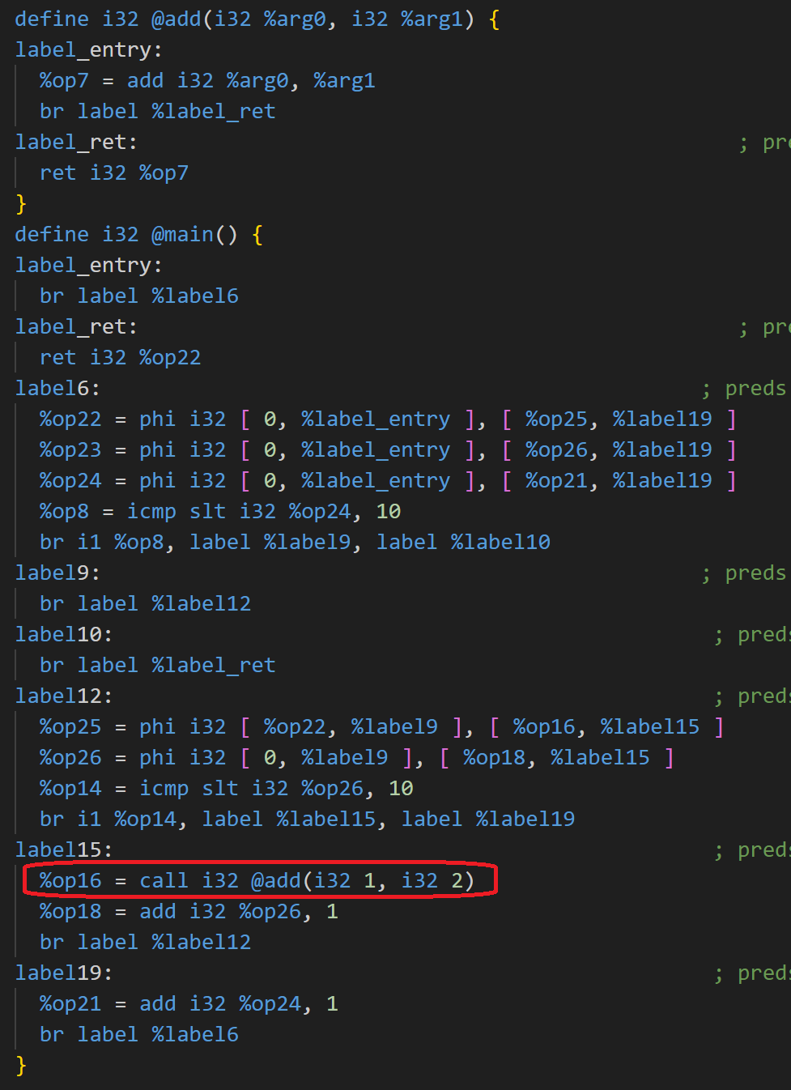
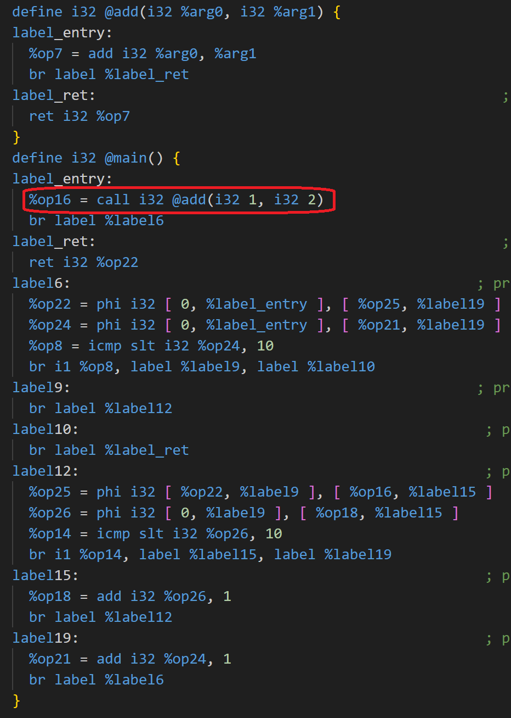
效果展示
循环表达式外提

Slide 16
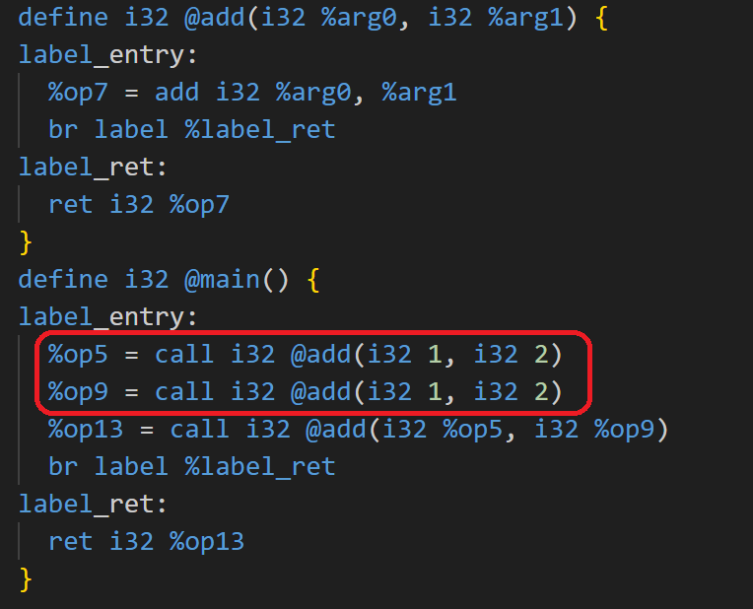
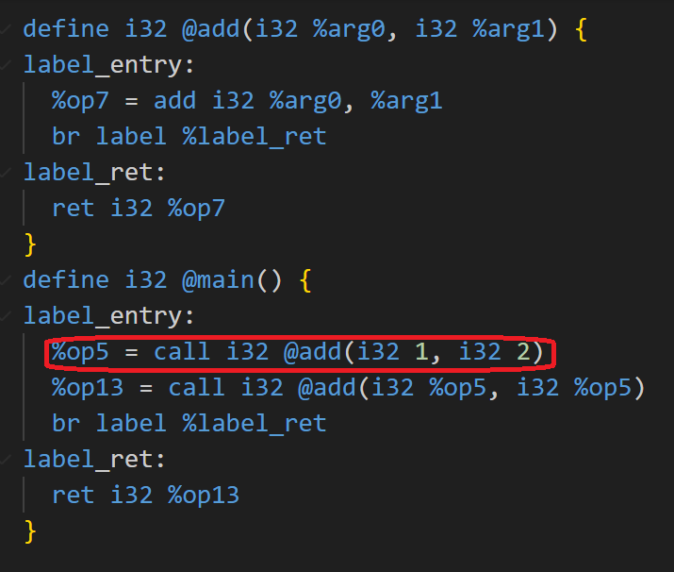
效果展示
局部公共子表达式消除

Slide 17
后端代码生成

Slide 18
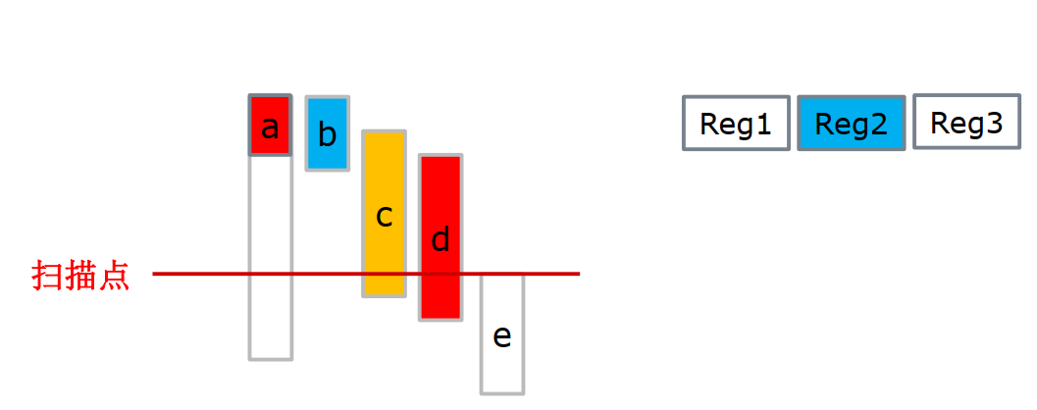
寄存器分配
线性扫描寄存器分配
按照活跃区间的左端点进行升序排列
依次尝试分配寄存器：
直接分配空闲寄存器
分配已退出活跃区间的寄存器
与其他变量争夺寄存器（标准：早结束者获胜）

Slide 19
phi指令数据搬移
phi指令要求对若干组变量进行并行的数据搬移
建立依赖图模型（src->dst）
观察：所有节点入度至多为一
==> 依次删除出度为0的节点后，剩余图为若干圈的并

Slide 20
phi指令数据搬移
固定临时寄存器r10,r12
搬移过程：
逆拓扑排序，找到出度为0的结点，直接搬移
从图中剩余的任意点出发做DFS，得到圈
按照圈的顺序依次搬移数据

Slide 21
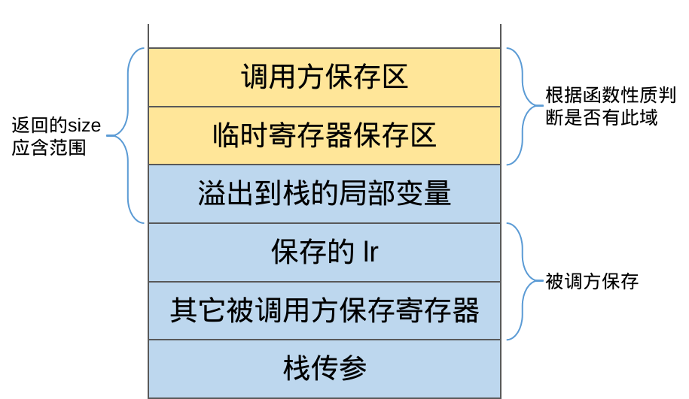
栈分配
按照ARM的ABI约定组织栈空间
为溢出的局部变量、参数、数组分配空间
维护stack_map，并计算sp的跳转大小

Slide 22
浮点数适配
添加浮点运算指令、浮点比较指令、类型转换指令
为浮点指令添加合适的后端代码生成
遇到的问题：
ARMv8的浮点指令对使用的寄存器类型有严格要求

Slide 23
测试结果

Slide 24
中间代码优化
使用clang作为后端
正确性：正确通过了PW8框架中所有测试样例
运行时间：所选样例(Hard_H)上，运行时间缩短约11.5%

Slide 25
后端代码生成
在树莓派(ARMv8)上使用clang编译汇编代码
编写python脚本进行批量测试
正确性：
截至1月21日22点，PW8框架中测试样例的通过率为133/140
后经修改通过了所有测试样例

